Slide 1
Рельеф Курской области: почему такая неровная наша равнина?
Курская область лежит на Восточно-Европейской равнине. Но вот ровной ее трудно назвать: и на карте цветовой фон подсказывает о перепаде высот, да и на местности все время ощущаются спуски и подъемы. Почему на равнине рельеф не ровный? Это связано с тем, что рельеф Курской области создавался в результате взаимодействия многих факторов. Главнейшими из них являются: геологическое строение и геологическое прошлое территории региона, современные климатические условия и хозяйственная деятельность людей.

Slide 2
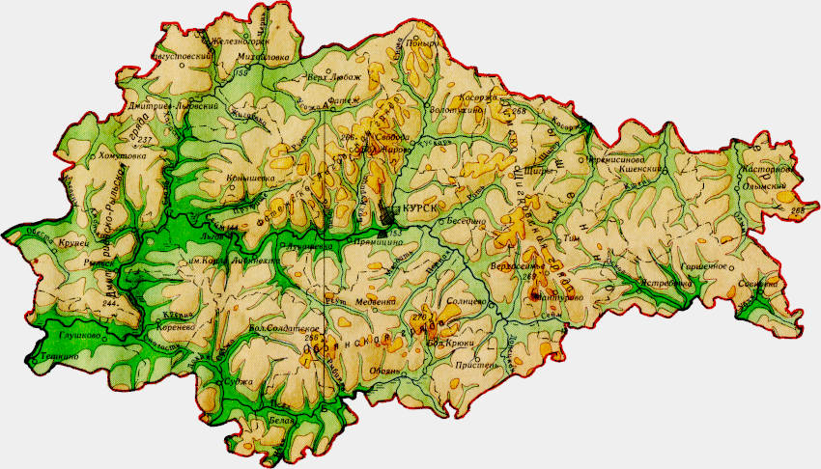
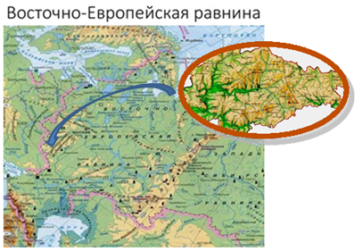
Особенности рельефа
и условия рельефообразования
Территория Курской области располагается на юго-западных склонах Среднерусской возвышенности, Восточно-Европейской равнины.
Факторы рельефообразования: геологическое строение;
геологическая история развития территории; региона, современные климатические;
условия, хозяйственная деятельность людей.

Slide 3
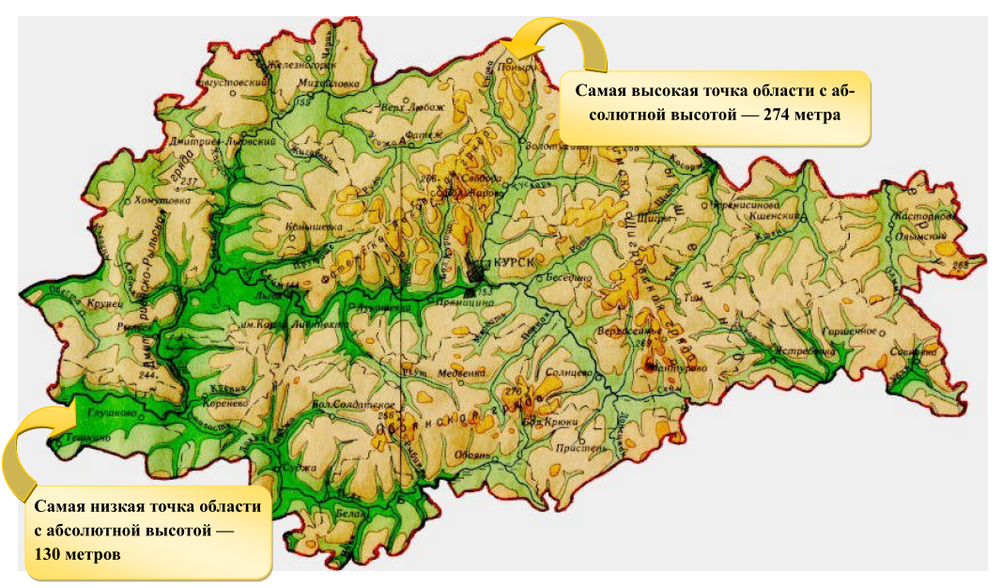
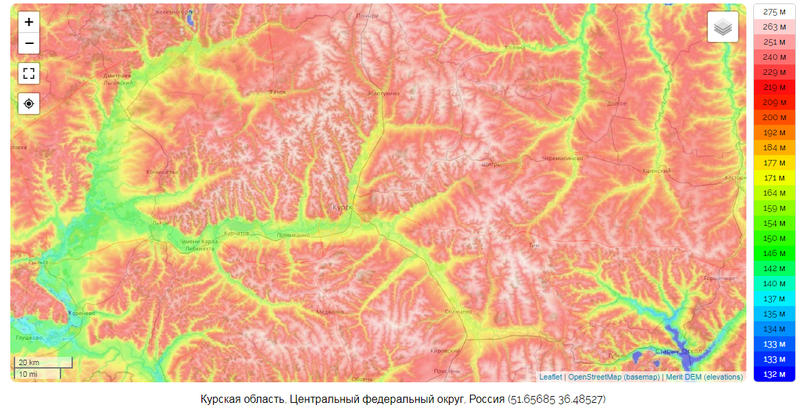
Холмисто – увалистый характер рельефа области придает сложно разветвленная сеть речных долин, балок и оврагов
Высота поверхности над уровнем моря, в основном, 175-225 м.
Густота эрозионного рассечения

Slide 4
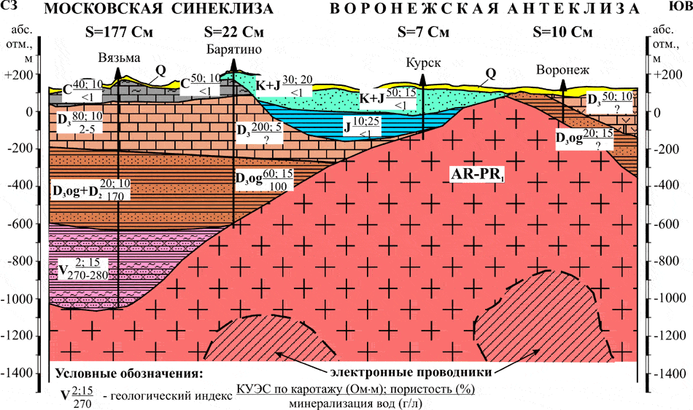
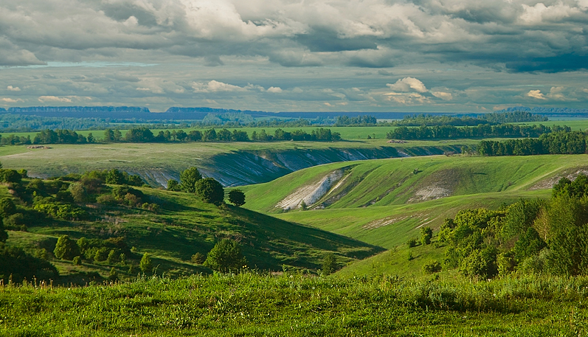
Возвышенный и расчлененный рельеф области определяется, расположением над поднятием кристаллического фундамента Русской равнины (Воронежской антиклизой)
Из внешних рельефообразующих процессов главная роль принадлежит деятельности текучих вод.

Slide 5
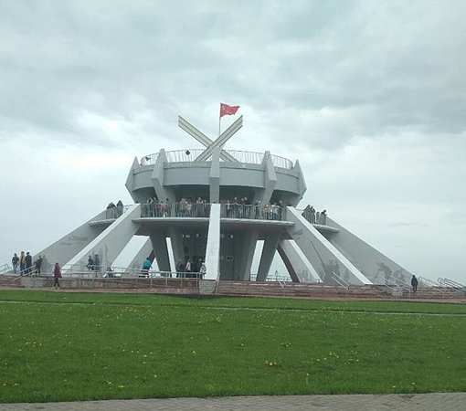
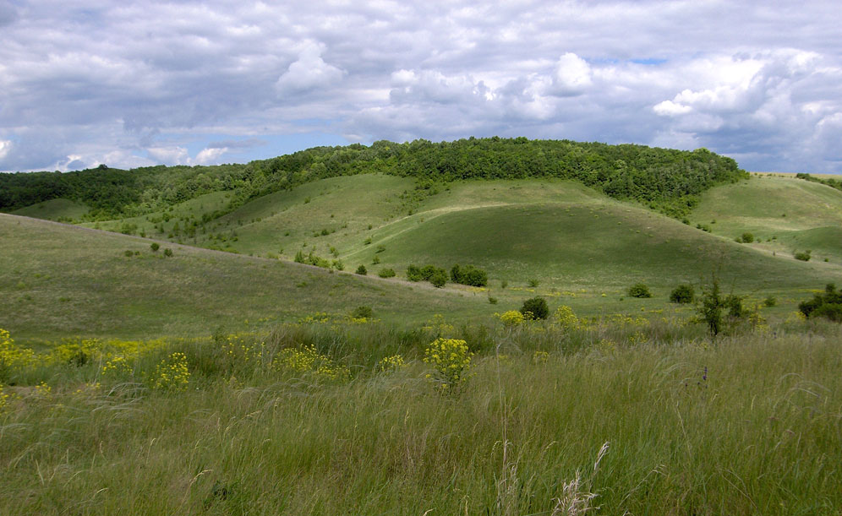
Формы рельефа
Рельеф области - долинно-овражно-балочный. Между системами речных долин возвышаются водоразделы.
Водораздельные гряды. В пределах области выделяется четыре основные водораздельные гряды:
Тимско – Щигровская гряда, Фатежско–Льговская гряда (здесь находится наивысшая точка области – 274 метра – Тепловские высоты). Дмитриевско-Рыльская гряда; Обоянская гряда
Мемориальный комплекс
Тепловские Высоты

Slide 6
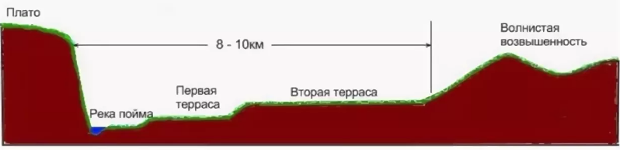
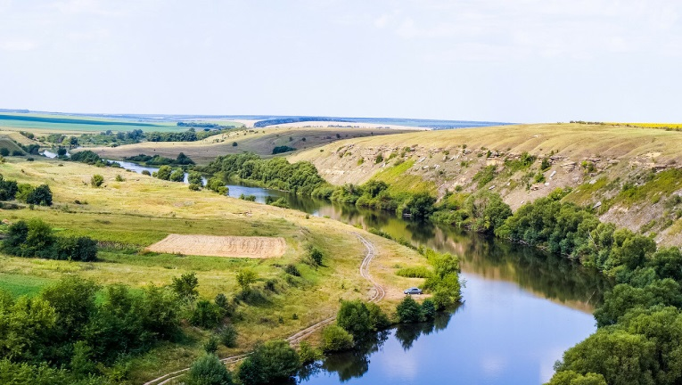
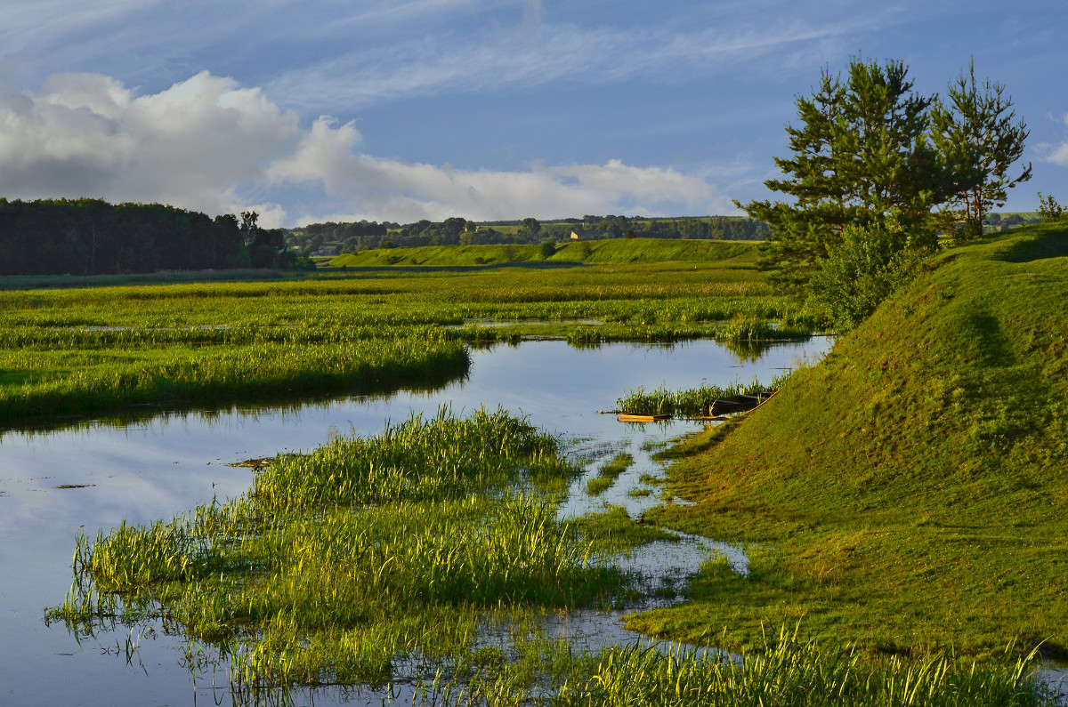
Речные долины
Части речной долины
На левобережьях речных долин, реже на правых берегах, выделяются надпойменные террасы.

Slide 7
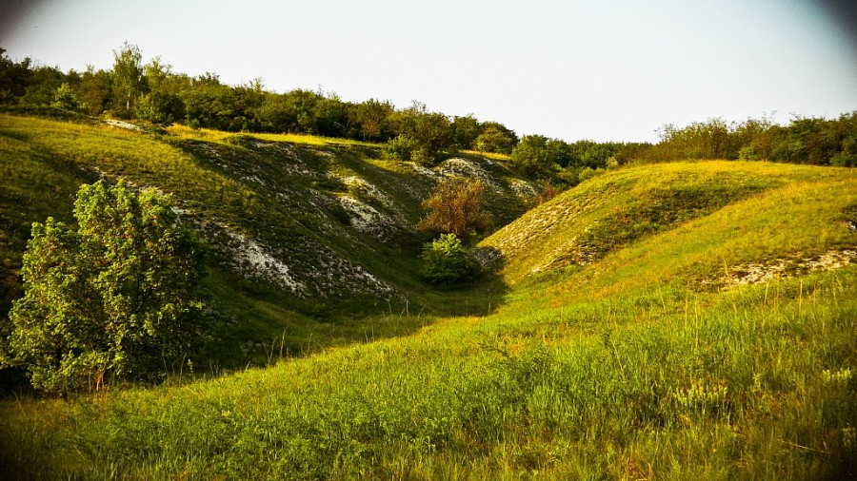
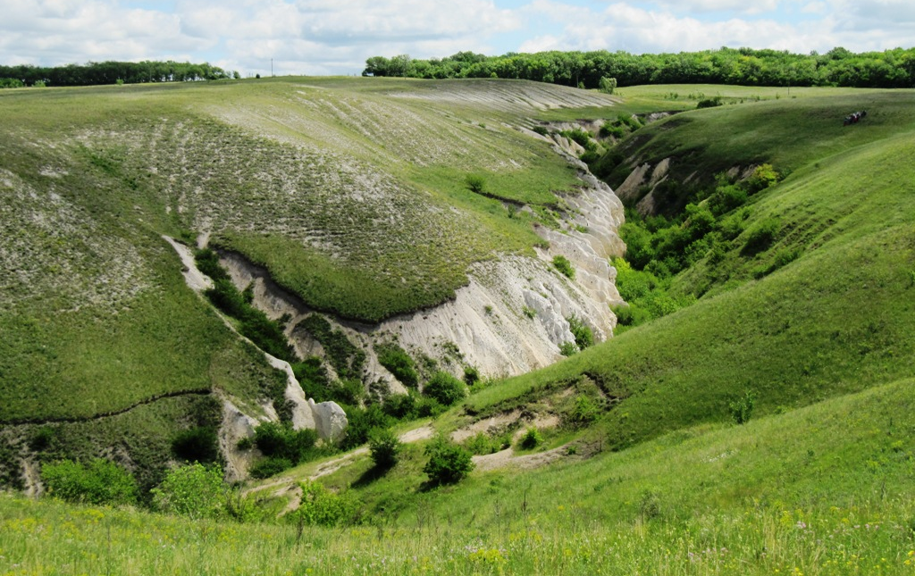
Овраги и балки – главные формы рельефа Курской области

Slide 8
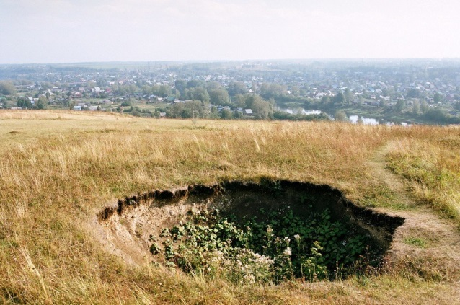
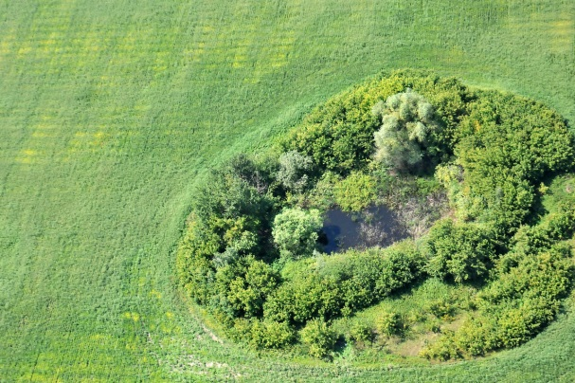

Степные блюдца - это округлые или слегка овальные, неглубокие западинки. Особенно заметны они весной, когда, превращаются в небольшие озерки и летом, выделяясь более сочной и зеленой растительностью
Карстовый рельеф. В результате растворения грунтовыми водами карбонатных пород — мела и мергеля, мощность которых от 100 м до 200 м., создаются подземные пустоты. Их свод может обваливаться, и тогда на поверхности и образуется округлый провал, или карстовая воронка.

Slide 9
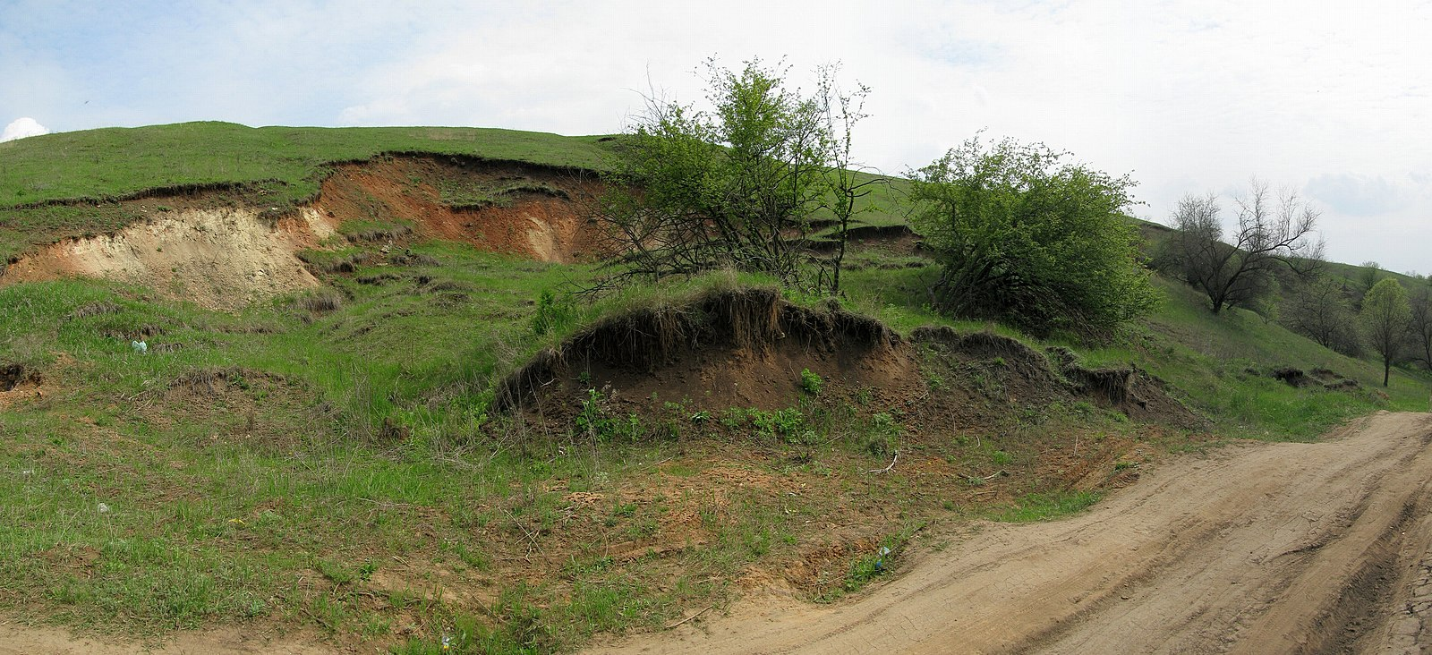
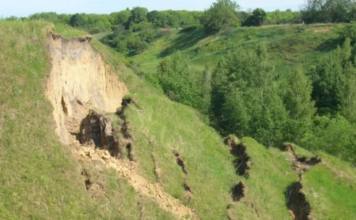
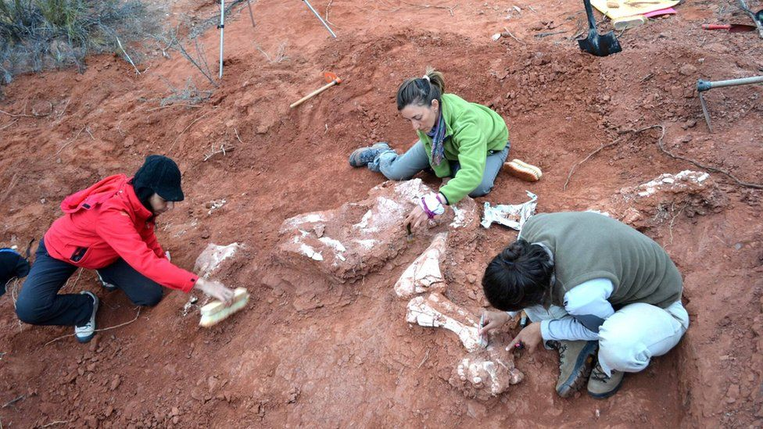
Оползни представлены на крутых правобережьях речных долин, в местах подмыва берегов на поймах рек, в балках и оврагах.
Оползни открывают палеонтологические находки

Slide 10
!? | К каким формам рельефа приурочены самые высокие точки Курской области, а к каким - самые низкие? Какие формы рельефа (из перечисленных в тексте) вы можете наблюдать в той местности, где проживаете? Какие формы рельефа создают сложности в использовании земель в сельском хозяйстве?

